Slide 1
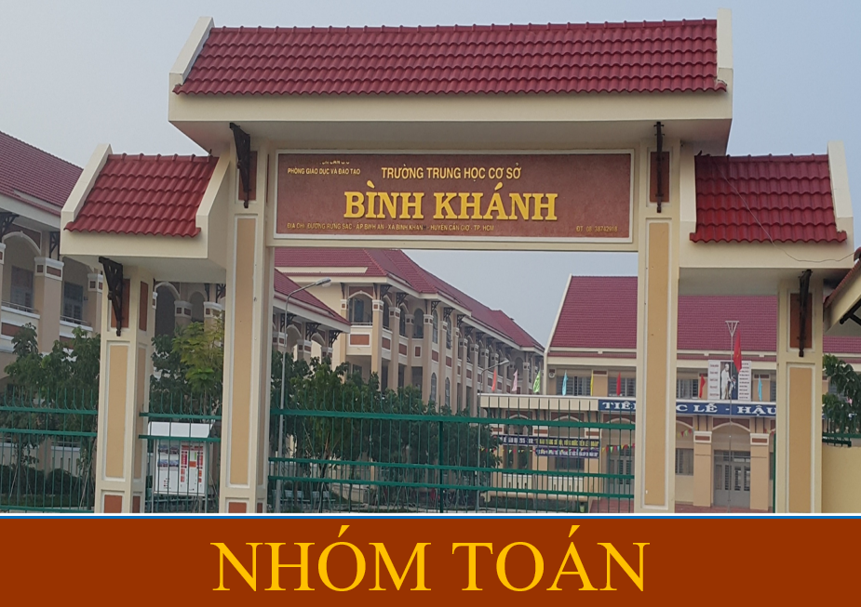

Slide 2

CHƯƠNG 6: PHƯƠNG TRÌNH
§2. GIẢI BÀI TOÁN BẰNG CÁCH LẬP PHƯƠNG TRÌNH BẬC NHẤT
TIẾT 4

Slide 3

LUYỆN TẬP

Slide 4

Dạng 3: Dạng toán lãi suất tiết kiệm
Bài tập 5 /40: Bác Năm gửi tiết kiệm một số tiền tại một ngân hàng theo thể thức kì hạn một năm với lãi suất 6.2%/năm, tiền lãi sau mỗi năm gửi tiết kiệm sẽ được nhập vào tiền vốn để tính lãi cho năm tiếp theo. Sau hai năm gửi bác Năm rút hết tiền về và nhận được cả vốn lẫn lãi là 225568800 đồng. Hỏi số tiền ban đầu bác Năm gửi tiết kiệm là bao nhiêu?
Giải
Gọi số tiền gốc của bác Năm là x (đồng) Điều kiện
Số tiền gốc lẫn lãi sau 1 năm:
Số tiền gốc lẫn lãi sau 2 năm:
Sau hai năm bác Năm rút hết tiền được số tiền là 225 568 800 đồng nên ta có phương trình:
$$1,127844x=225568800$$
$$x=200 000 000$$
Vậy số tiền gốc của bác Năm là 200 000 000 đồng.

Slide 5
Dạng 4: Dạng toán về tính số học sinh.
Bài tập 6/40 : Tổng số học sinh khối 8 và khối 9 của một trường là 580 em, trong đó có 256 em là học sinh giỏi. Tính số học sinh mỗi khối , biết rằng số học sinh giỏi khối 8 chiếm tỉ lệ 40% số học sinh khối 8, số học sinh giỏi khối 9 chiếm tỉ lệ 48% số học sinh khối 9.
Giải
Gọi số học sinh khối 8 là x (HS)
Điều kiện
Số học sinh khối 9 là 580 - x (em)
Số học sinh giỏi khối 8:
Số học sinh giỏi khối 9:
Tổng số học sinh giỏi khối 8 và khối 9 là 256 HS nên ta có phương trình.
Vậy số học sinh khối 8 là 280 (HS).
Số học sinh khối 9 là 300 (HS).

Slide 6
CÂU HỎI TRẮC NGHIỆM
Câu 1: Bác An đã gửi một lượng tiền tiết kiệm kì hạn 1 năm ở một ngân hàng với lãi suất 5,6%/năm (cứ sau kì hạn 1 năm, tiền lãi của kì hạn đó lại được cộng vào tiền vốn). Sau khi gửi 2 năm, bác An có được số tiền cả gốc và lãi là 111 513 600 đồng. Hỏi ban đầu bác An đã gửi vào ngân hàng số tiền là bao nhiêu đồng? Biết rằng lãi suất ngân hàng không thay đổi trong 2 năm đó.
50 000 000 đồng
100 000 000 đồng
150 000 000 đồng
200 000 000 đồng

Slide 7

CÂU HỎI TRẮC NGHIỆM
Câu 2: Ông Ba có một khoản tiền để kinh doanh. Ông đã đầu tư một nửa số tiền đó vào một công ty trồng rau sạch với lãi suất 10% mỗi tháng và đầu tư số tiền đó vào một nhà hàng với lãi suất 12% mỗi tháng. Tổng số tiền lãi hàng tháng ông Ba nhận được từ công ty trồng rau sạch và nhà hàng là 64 triệu đồng. Hỏi khoản tiền ông Ba có lúc đầu là bao nhiêu?
$$\frac{1}{4}$$
650 000 000 đồng
700 000 000 đồng
800 000 000 đồng
900 000 000 đồng

Slide 8
CÂU HỎI TRẮC NGHIỆM
Câu 3: Trong một buổi họp mặt giữa hai lớp 8A và 8B, có tất cả 50 học sinh tham gia. Các bạn lớp 8B tính số người quen ở lớp 8A và thấy rằng bạn Anh quen 11 bạn, bạn Bắc quen 12 bạn, bạn Châu quen 13 bạn,…và cứ như vậy đến bạn cuối cùng là bạn Yến quen tất cả các bạn của lớp 8A. Tính số học sinh lớp 8B tham gia họp mặt.
15 HS
20 HS
25 HS
30 HS

Slide 9
CÂU HỎI TRẮC NGHIỆM
Câu 4: Năm nay tuổi mẹ gấp 3 lần tuổi Phương. Phương tính rằng 13 năm nữa thì tuổi mẹ chỉ còn gấp 2 lần tuổi Phương. Hỏi năm nay Phương bao nhiêu tuổi?
13 tuổi
14 tuổi
15 tuổi
16 tuổi

Slide 10



§2. GIẢI BÀI TOÁN BẰNG CÁCH LẬP PHƯƠNG TRÌNH BẬC NHẤT
HOẠT ĐỘNG
HOẠT ĐỘNG
HƯỚNG DẪN VỀ NHÀ
- Học bài cũ, trả lời câu hỏi SGK.
- Hoàn thành bài tập 2, 7 8 SGK trang 39, 40
- Chuẩn bị ôn tập chương 6.

